Slide 1
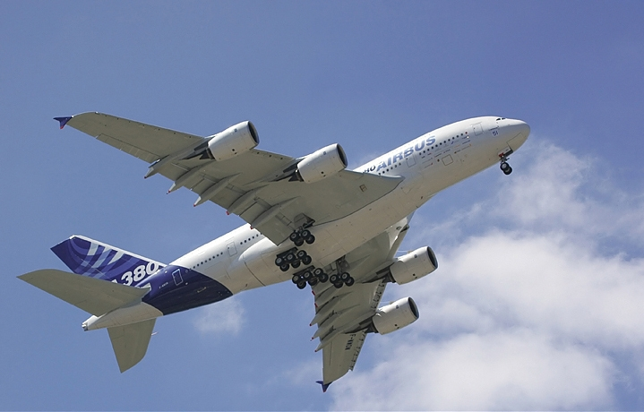
Viajar alrededor del mundo

Slide 2
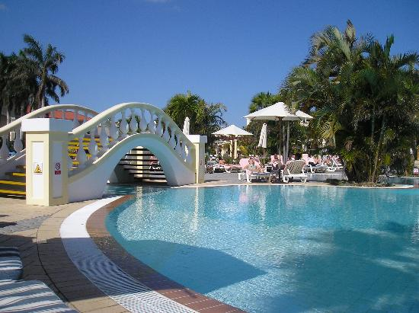
Varadero

Slide 3
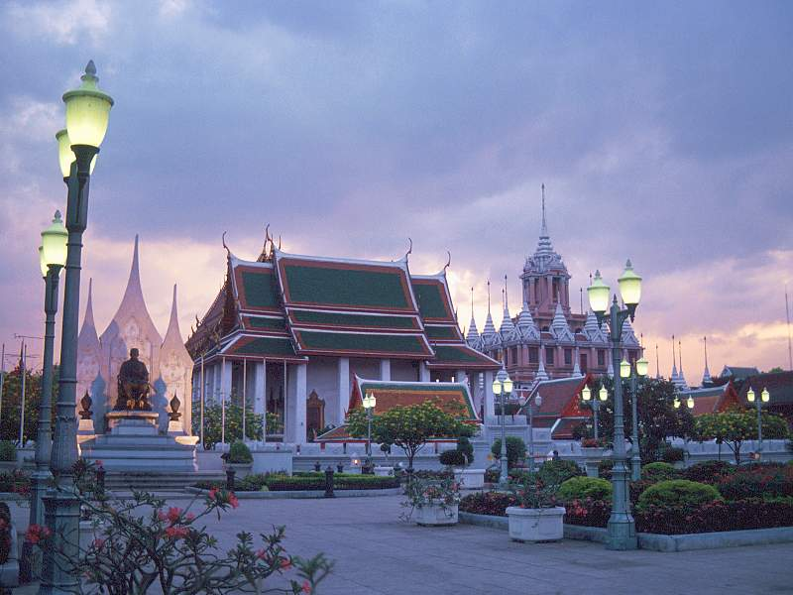
Bangkok, Thailande

Slide 4
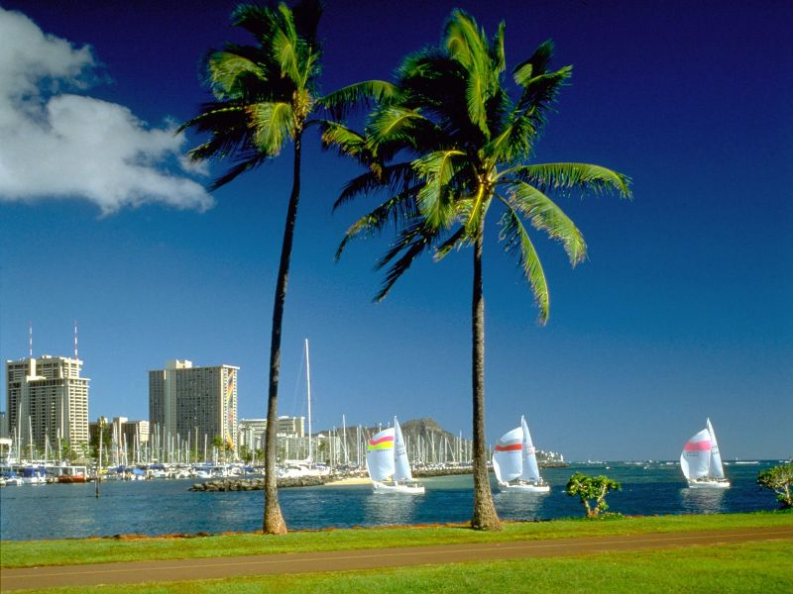
Waikiki, Hawai

Slide 5
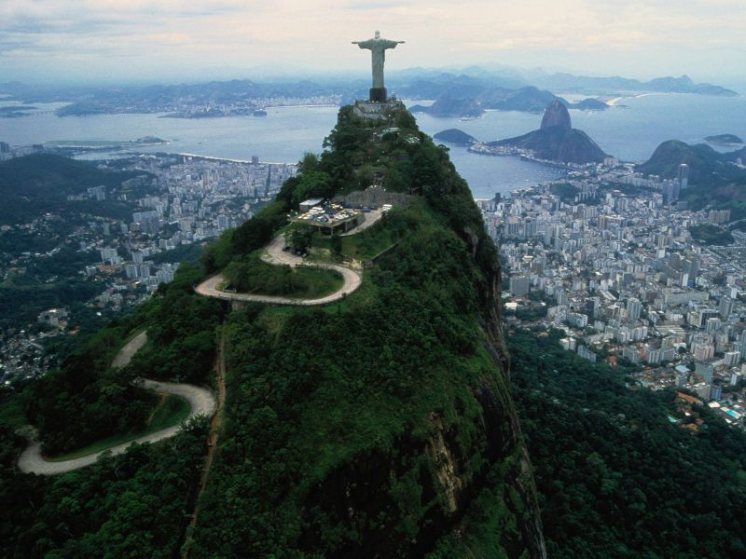
Rio de Janeiro,
Brésil

Slide 6
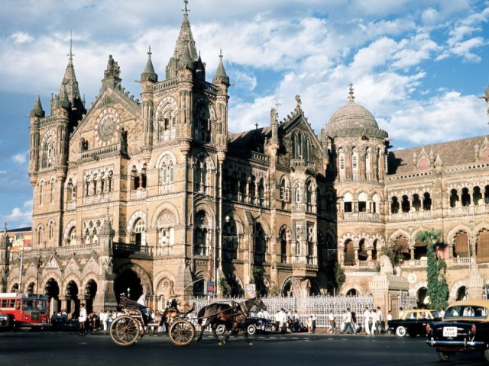
Bombay, Inde

Slide 7
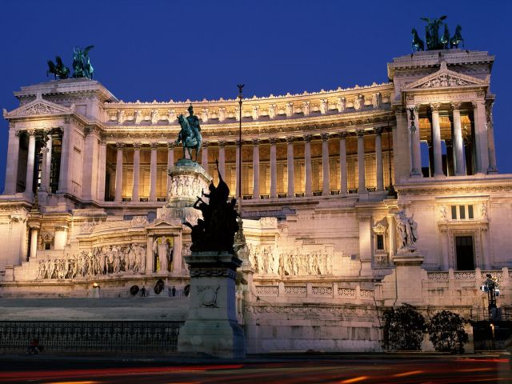
Victor Emmanuel II.
Rome , Italie

Slide 8
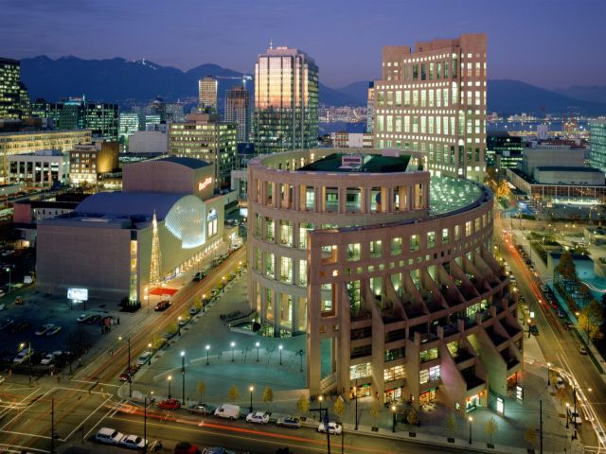
Vancouver, Canada

Slide 9
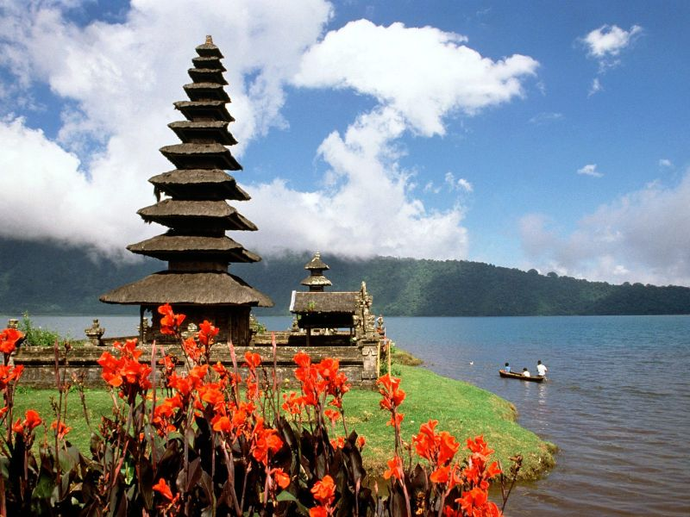
Bali, Indonésie

Slide 10
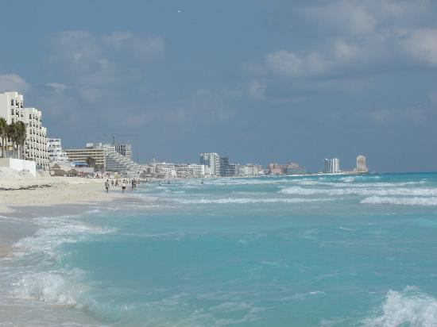
Cancun

Slide 11
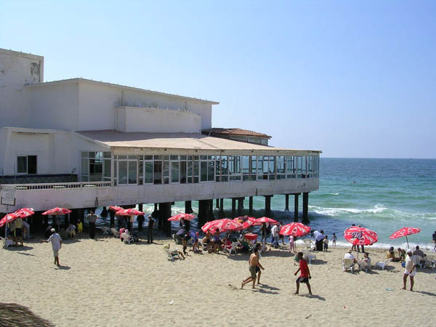
Casino Chatby, Alexandrie

Slide 12
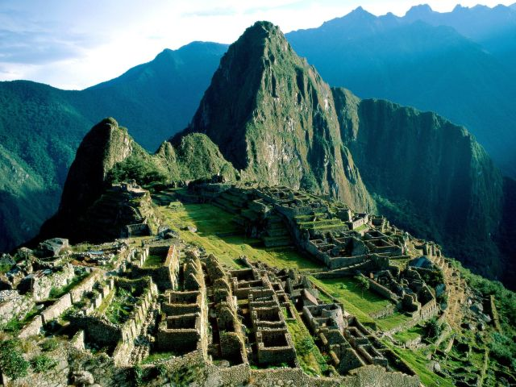
Machu Picchu,
Pérou

Slide 13
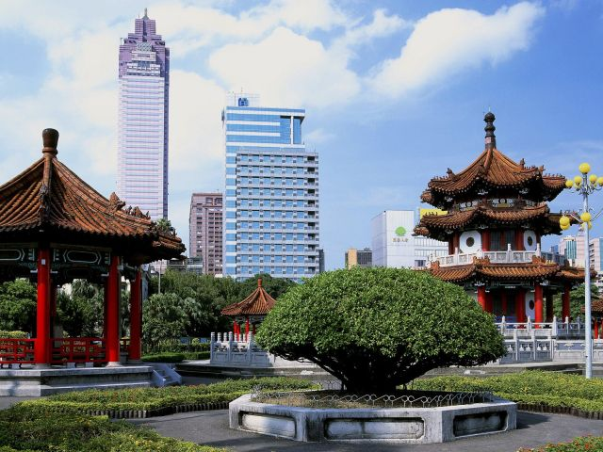
Taipei, Taiwan

Slide 14
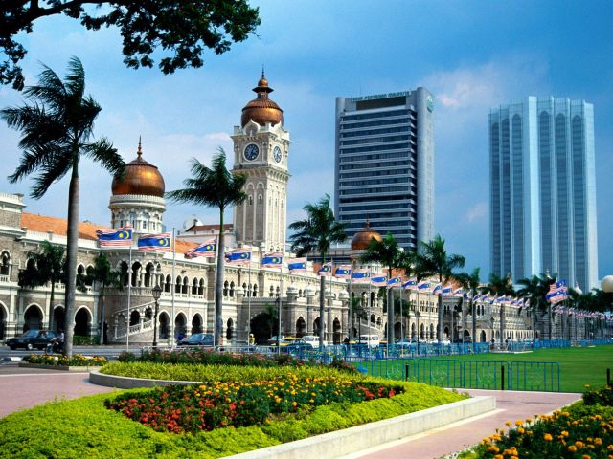
Kuala Lumour,
Malaisie

Slide 15
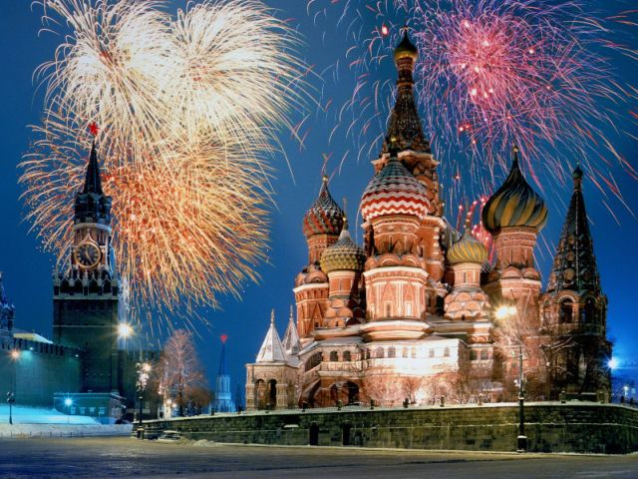
Cathédrale St-Basil, Moscou, Russie

Slide 16
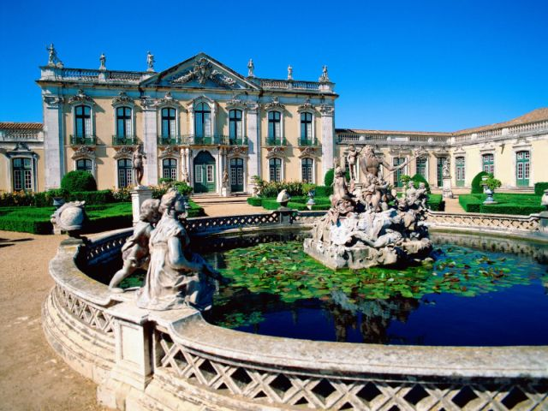
Palais National, Queluz, Portugal

Slide 17
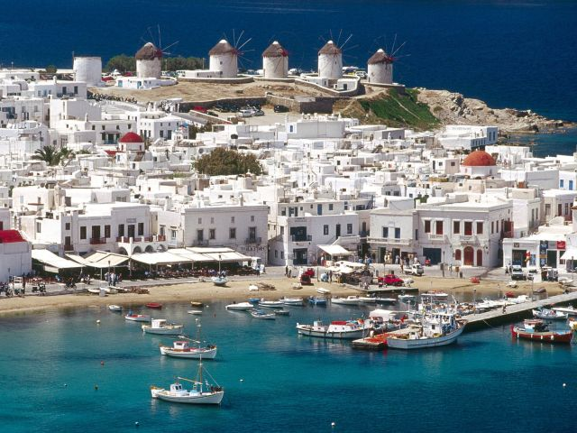
Mykonos, Cyclades, Grèce

Slide 18
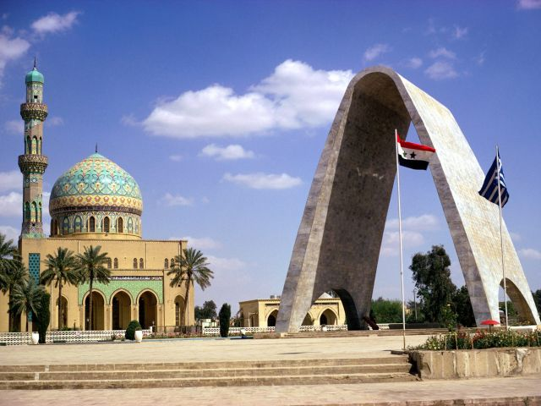
Mosquée et Arche du soldat inconnu,
Baghdad, Iraq

Slide 19
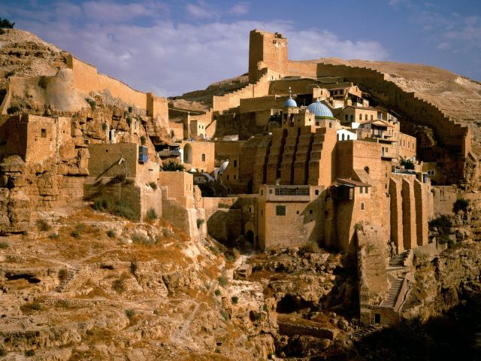
Monastère Mar Saba,
Désert Juda, Israel

Slide 20
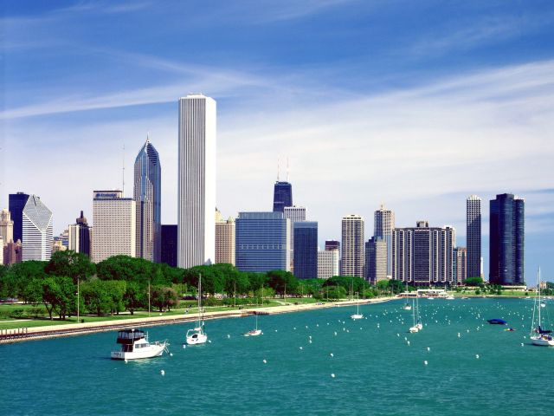
Lac Michigan & Chicago, Illinois, USA

Slide 21
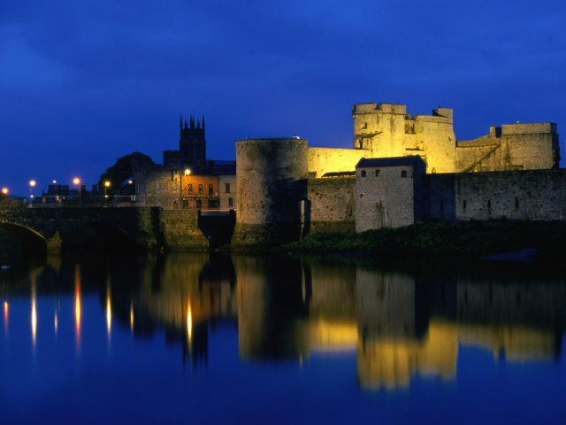
Chateau du roi Jean,
Limerick, Irlande

Slide 22
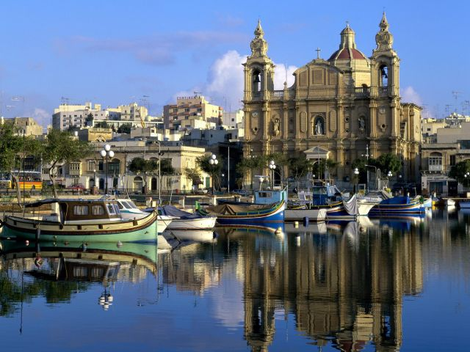
Port & Cathédrale,
Msida, Malte

Slide 23
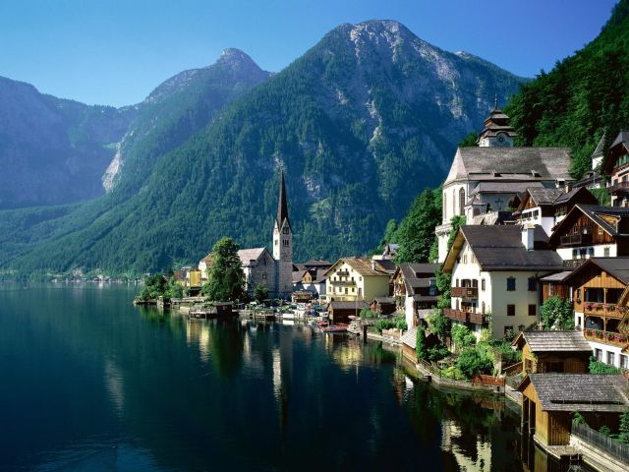
Hallstatt, Autriche

Slide 24
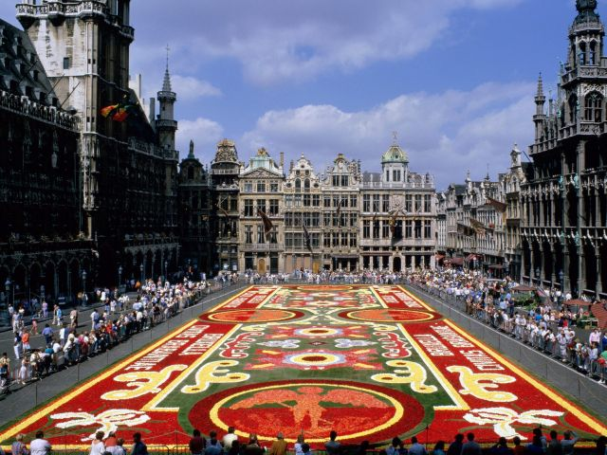
La Grande Place,
Bruxelles, Belgique

Slide 25
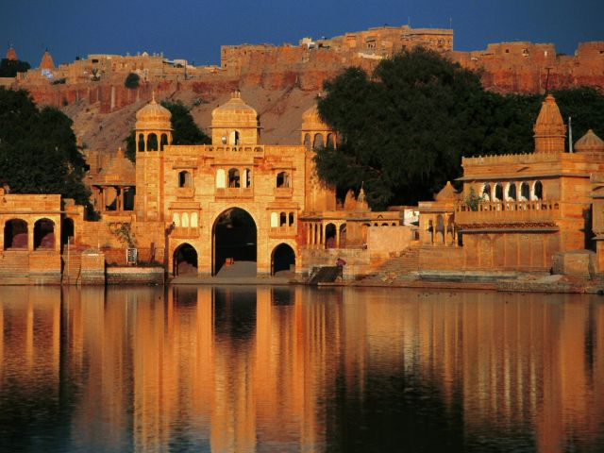
Temple Gadi Sagar, Jaisalmer, Rajasthan, Inde

Slide 26
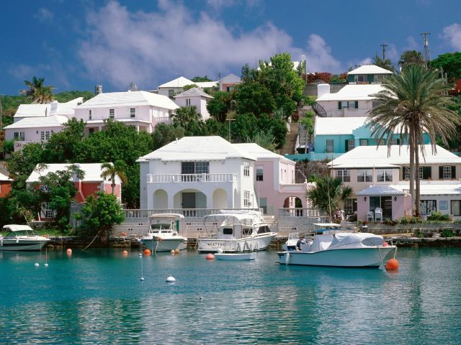
Flatt's Harbor,
Smith's Parish, Bermude

Slide 27
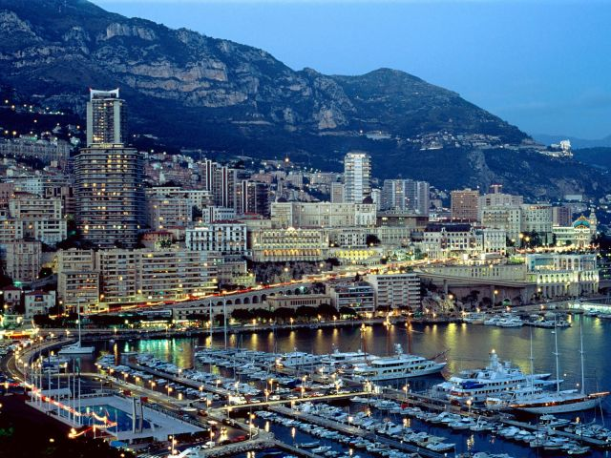
Monté Carlo, Monaco

Slide 28
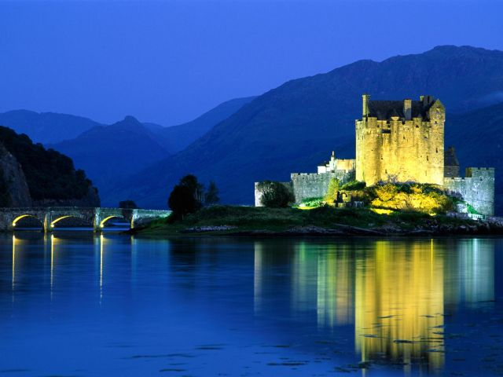
Chateau Eilean Donan,
Loch Duich, Écosse

Slide 29
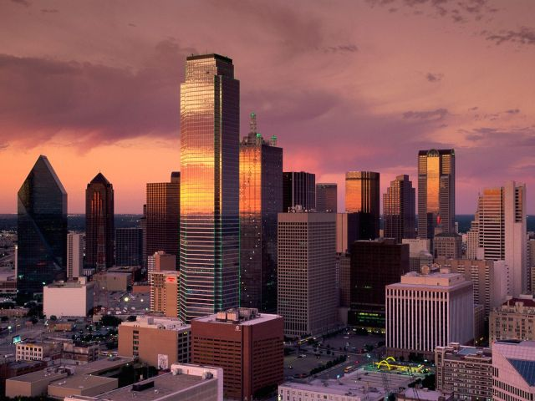
Dallas, Texas, USA

Slide 30
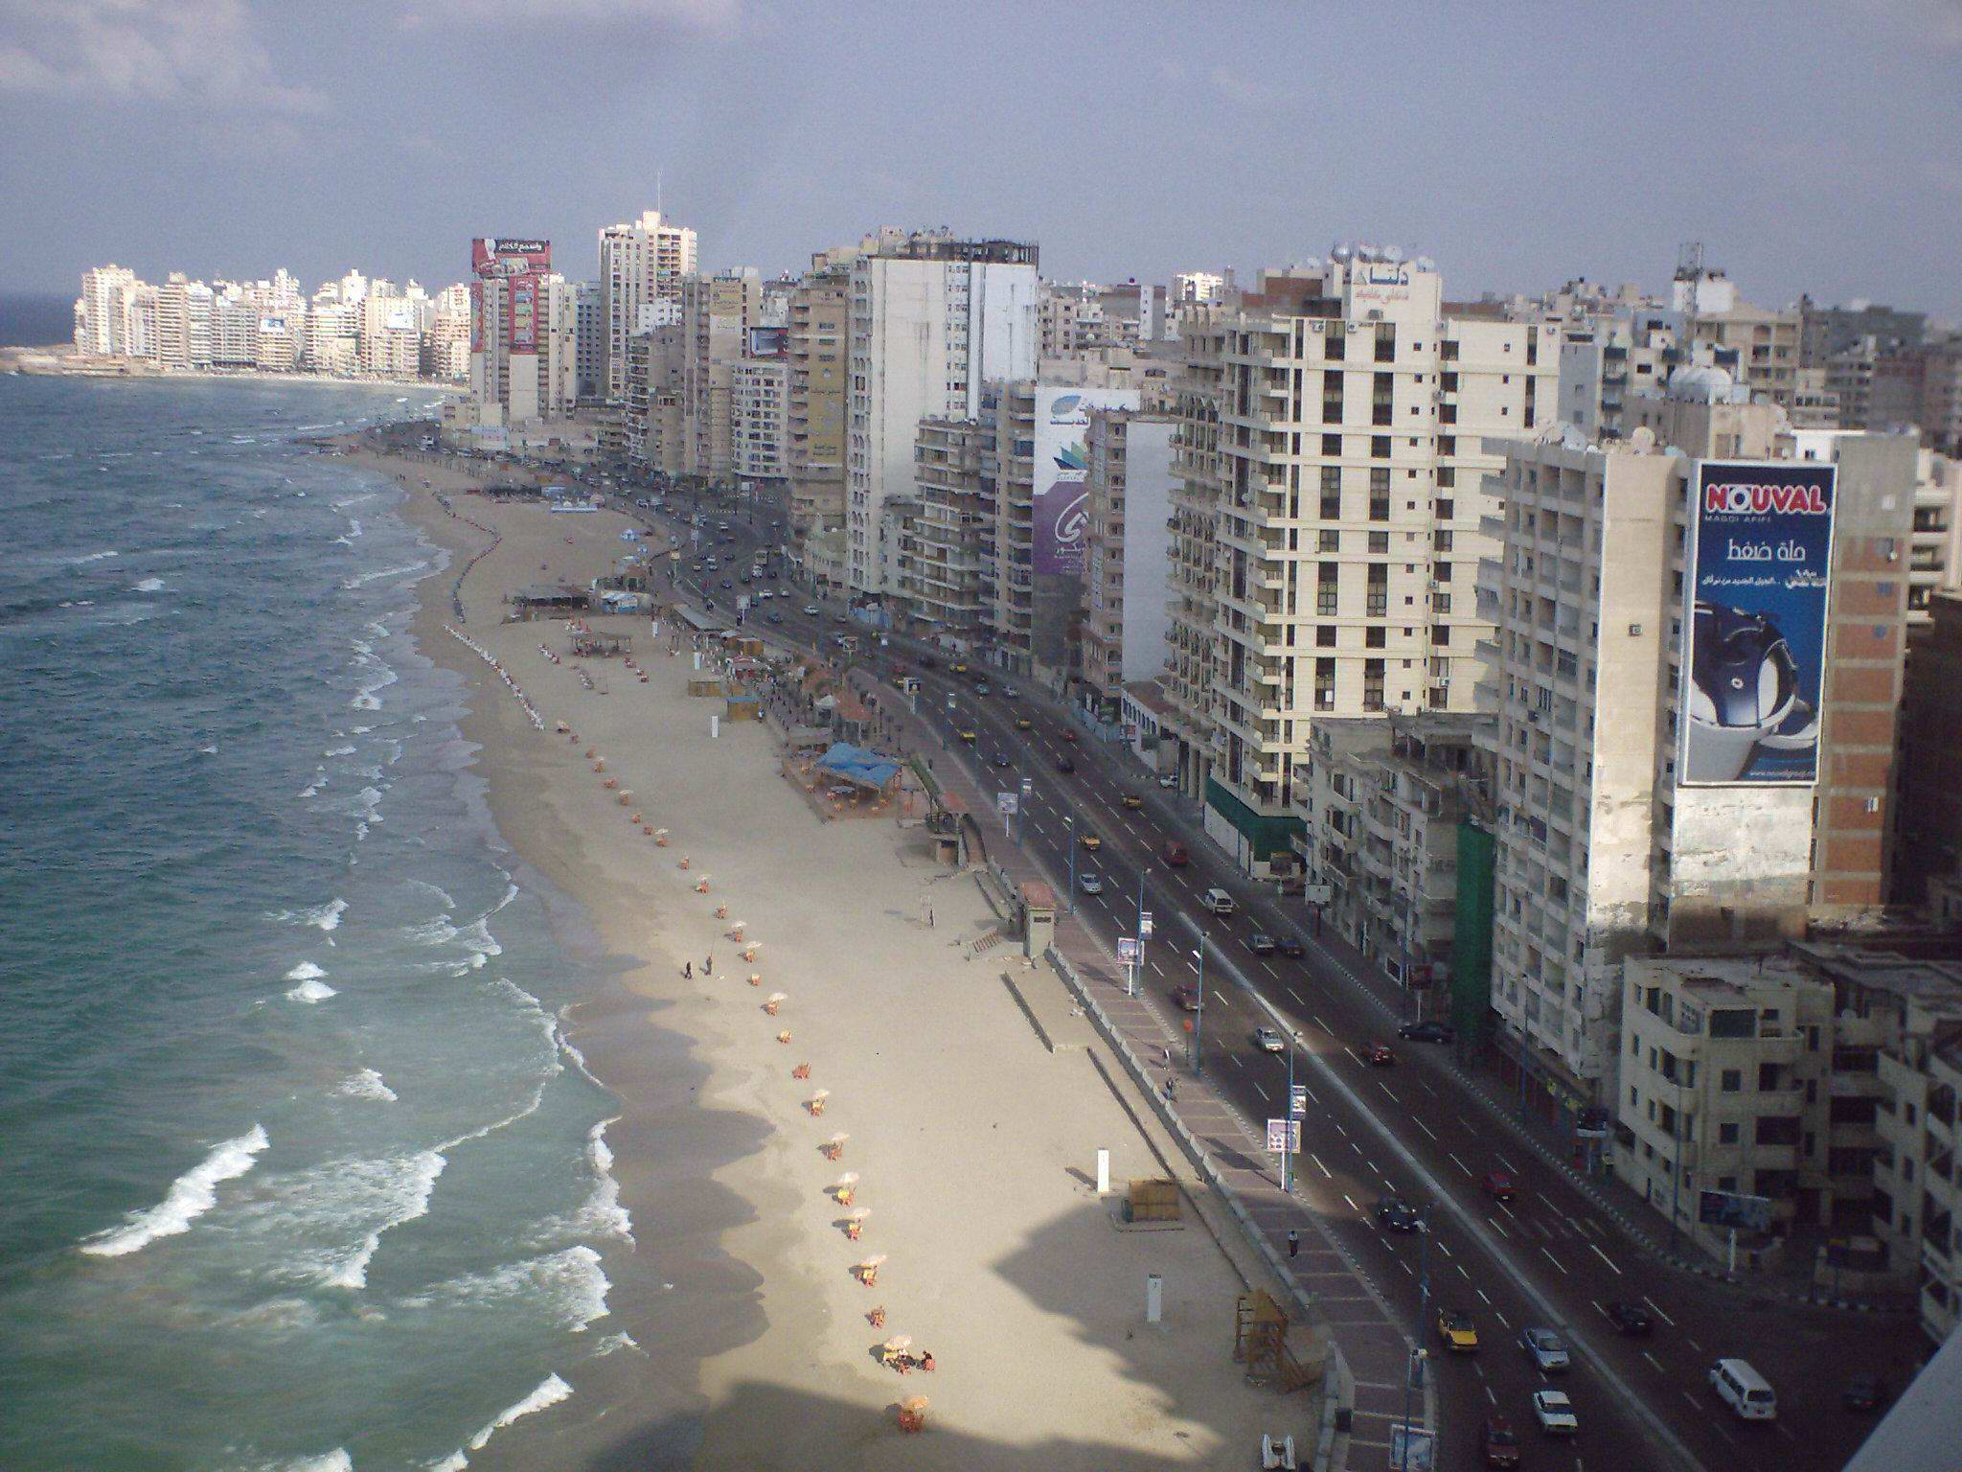
Sidi Bishr, Alexandrie

Slide 31
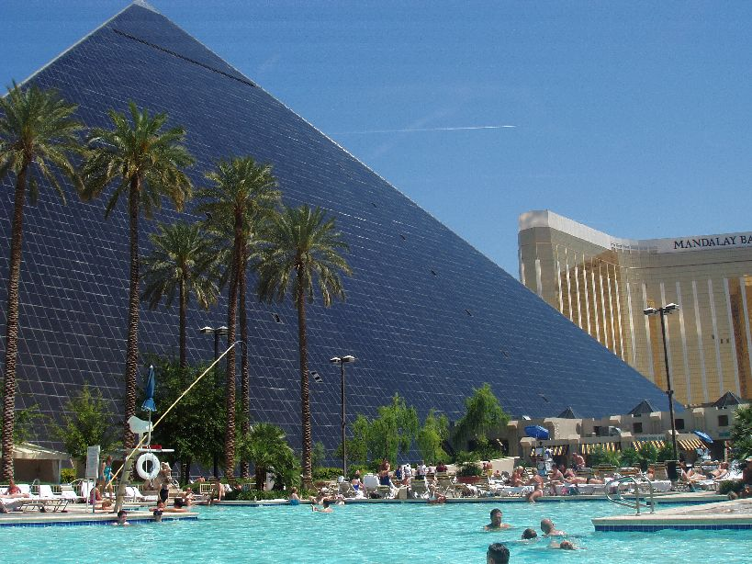
LAS VEGAS

Slide 32
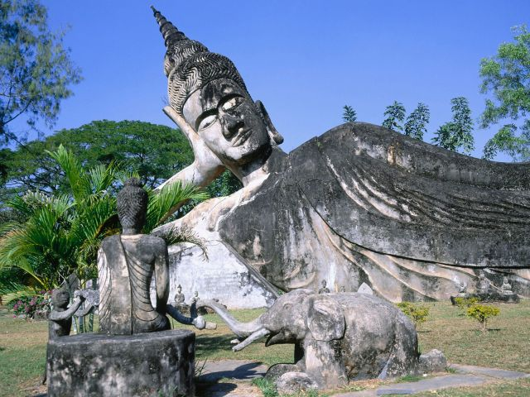
Buddha Park, Vientiane, Laos

Slide 33
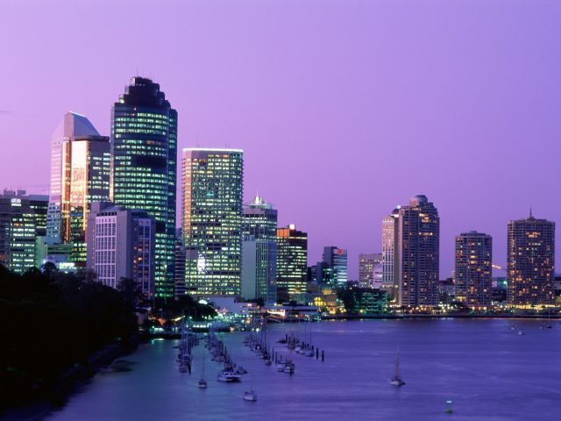
Brisbane, Australie

Slide 34
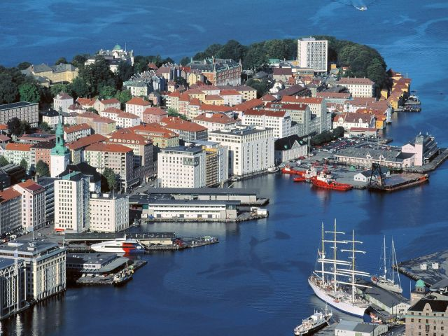
Bergen, Norvège
FIN

Slide 35







¿Te ha gustado?
Puedes ver más entrando
Aquí
Además puedes recibir powerpoints en tu correo electrónico suscribiéndote aquí:

